Slide 1
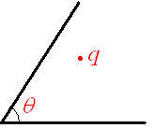
思考题讨论
思考题2.10 两个半无限大接地导体板构成夹角为θ的二面角，点电荷q位于其内，怎样的θ可使用电像法？

Slide 2
第十二讲 2022-04-07
第3章 静电能
§3.1 真空中点电荷间的相互作用能
§3.2 连续电荷分布的静电能
§3.3 电荷体系在外电场中的静电能
§3.4 电场的能量和能量密度
§3.5 非线性介质及电滞损耗
§3.6 利用静电能求静电力

Slide 3
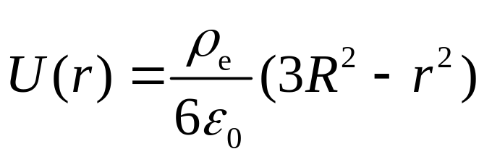
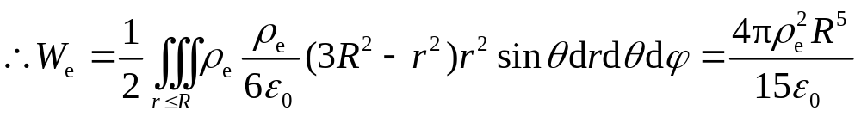
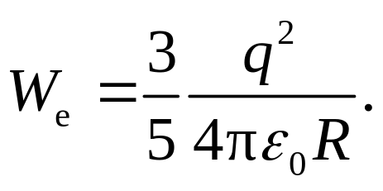
[例3.1] 求体电荷密度为ρ_{e}、半径为R的均匀带电球的静电能 (带电体的介电常量设为ε₀)。
[解]以球心为原点，取球坐标(r, θ, ϕ)。对p27例1.11的U₂取R₁=0，R₂=R，可得
讨论 1) 当ρ_{e}固定，R→0时，W_{e}→0
2) 以总电量q表示，则 固定q，
令R→0，则W_{e}→∞， 即点电荷自能发散

Slide 4
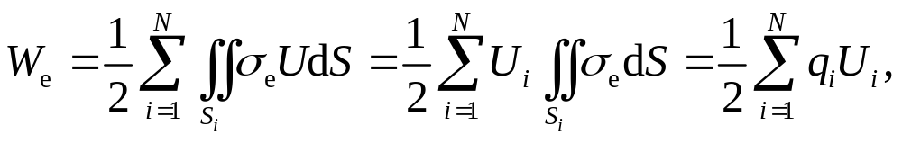
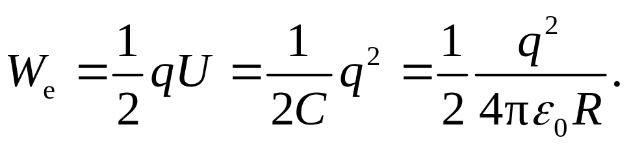
内表面呢
5. 带电导体的静电能
导体的特点是电荷分布在外表面，整个导体是等势体。当求N个带电导体组成体系的静电能时，带电面的公式可按如下步骤简化
式中q_{i}和U_{i}分别为第i个导体的电量和电势。
[例3.2] 孤立导体球电量为q，半径为R，求其静电能。
[解] 孤立导体球U=q/C，C =4πε₀R。由上式得

Slide 5
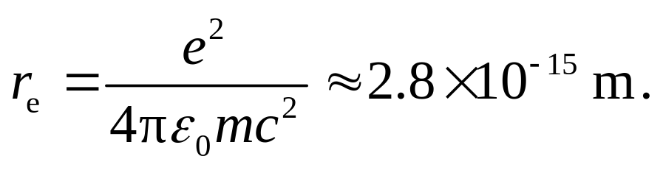
与例3.1的结果比较可知，电量及半径相同的带电球，其自能与电荷分布有关。集中分布于球面情形比均匀分布于整个球体情形的自能要小 (?)。
如果假设电子的能量W=mc²全部来自静电自能W_{e}，并取W_{e}≈e²/(4πε₀r_{e}) ，则可求得电子的半径为
r_{e}称为电子的经典半径。电子的实际半径<<r_{e} (?) 。

Slide 6
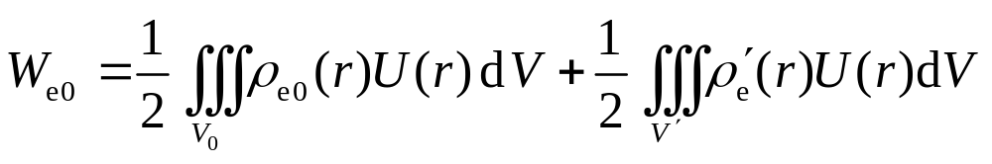
6. 空间存在线性无损耗电介质情形
自由电荷与介质的相互作用，会使得介质产生极化并出现极化电荷。一种简单而自然的办法是把极化电荷和自由电荷同等看待，则前面定义的系统静电能公式改写为
式中V₀和V'分别表示自由电荷和极化电荷所在区域。
上面定义的能量称作系统的宏观静电能，是在建立宏观电荷分布过程中系统所贮存的能量 (?) 。

Slide 7
从另一个角度来分析
系统的静电能应等于在建立现状态过程中外界对系统所作的功A′，即W_{e}=A′，但W_{e0}≠W_{e} ！
原因：在介质中建立电场时，外界不仅要克服宏观电荷 (包括自由电荷和极化电荷) 之间的静电力作功，而且要克服分子内部 (位移极化) 或分子之间(取向极化) 的相互作用而作功。
第一部分功转化为系统的宏观静电能W_{e0}。
第二部分功称为极化功，它使介质极化。对线性无损耗介质，通过极化功转换到介质的能量称为极化能，记为W_{极}。

Slide 8

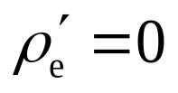
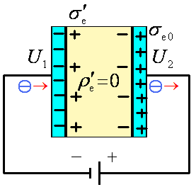
例如，填充了均匀介质的平行板电容器，极板自由面电荷σ_{e0}和介质极化面电荷 对宏观静电能W_{e0}都有贡献；而介质体内 ，虽然对W_{e0}无贡献，但介质内部那些因极化发生变形或改变排列状态的原子、分子也贮存了一部分能量，这就是极化能W_{极}。
一定的电场对应于一定的介质极化状态，宏观静电能与极化能相伴产生。为使外界做功等于系统静电能变化的规则仍有效，定义系统静电能
W_{e}=W_{e0}+W_{极}
电容器充电时电源作功

Slide 9
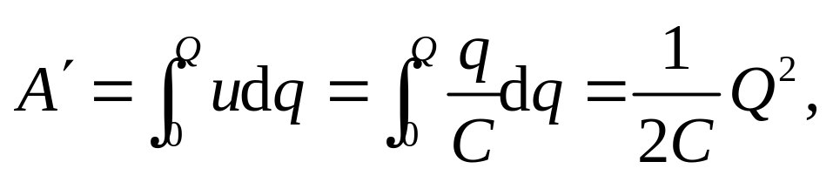
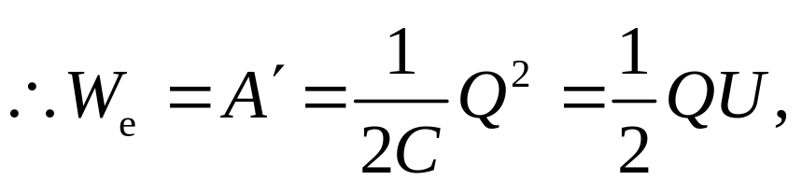
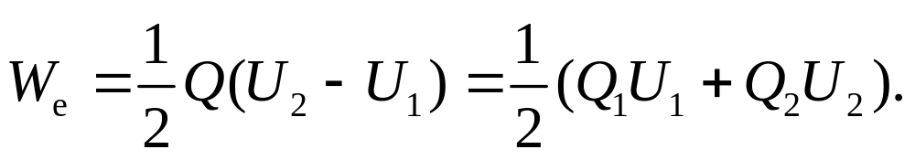
[例3.3] 求平行板电容器的静电能公式。
[解] 设极板间电介质的介电常量为ε，极板面积为S，极板间距为d。接通电源后，两极板带电Q₂=−Q₁ =Q，电势为U₁和U₂，电势差为U=U₂−U₁。
充电过程中，电源对电容器作功，电源能量转化为电容器静电能。在q由0增至Q的过程中，电源作功
或写成

Slide 10
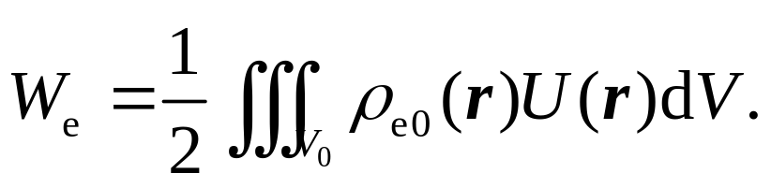
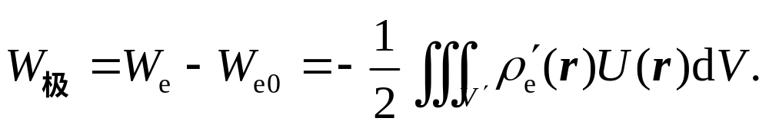
这一特例启发：系统的静电能可用自由电荷与总电势来表达。可以一般地证明
物理解释：上式表示，外界在移动自由电荷过程中克服静电力作功，转化为系统的静电能。注意：自由电荷和极化电荷对总电势U(r)都有贡献。
极化能的表达式
式中右边的负号表示系统 (即电场) 对极化电荷作功，而不是外界克服静电力作功。

Slide 11
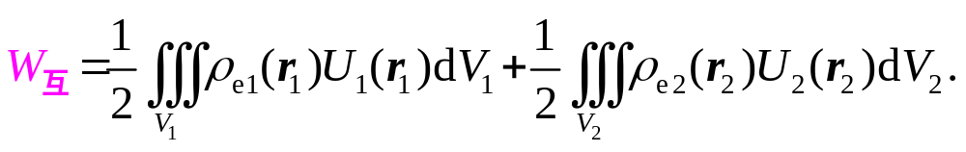
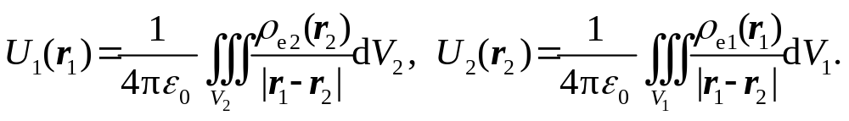
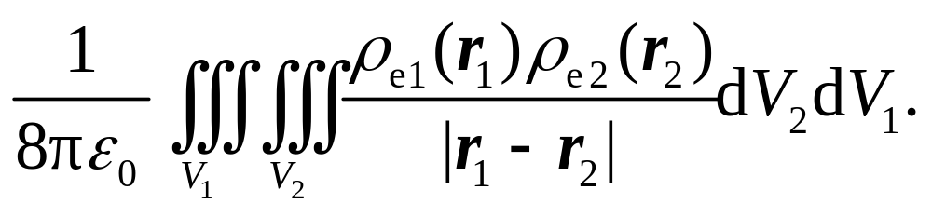
3.3 电荷体系在外电场中的静电能
由p71式 (3.2.7)，两个带电体的静电互能
(*)
其中U_{1,2}(r_{1,2})是外电场在r_{1,2}处的电势
⇒(*) 式右两项都等于

Slide 12
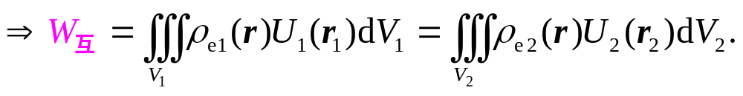
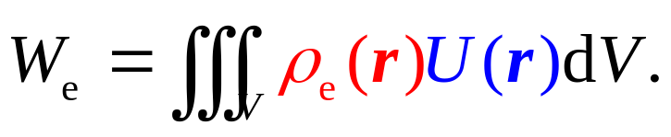
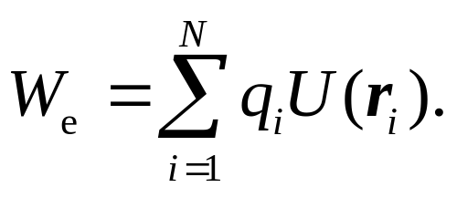
该式虽然本质上是静电互能，但如果把两个带电体分别视为研究对象和外环境，该式可被定义为电荷体系在外电场中的静电能 (电势能)。略去所有下标，上式简记为
当带电体是N个点电荷系时，上式化为

Slide 13
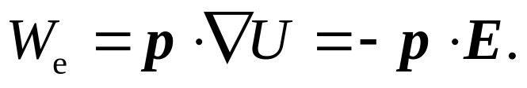
[例3.4] 求电偶极子在外电场中的静电能公式。
[解]设电偶极子的电偶极矩为p=ql，则由上式可算得它在外电场E 中的静电能为
即
参见p32例2.2中公式(2.1.4)

Slide 14
3.4 电场的能量和能量密度
静电能贮存在哪里？
前面导出的静电能公式都与电荷相联系，似乎静电能只贮存在电荷上，电荷周围空间的静电能为零！这是早期“超距作用”的观点。
另一方面，静电力由电场传递，暗示静电能公式也可能以电场的形式来表达，这就是“近距作用”的观点。
最终由电磁波的赫兹实验评判。

Slide 15
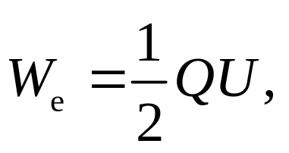
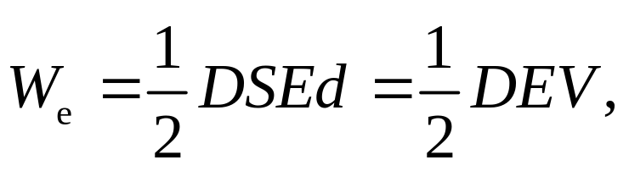
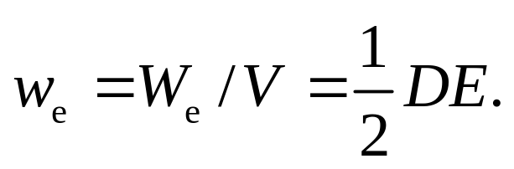
先从平行板电容器的静电能公式入手
前有
设电容器极板间填满介质，则有
Q=σ_{e0}S=DS, U=Ed,
从而上述静电能公式可改用电场强度表示
式中V=Sd为两极板间的体积，即电场空间的体积。
定义单位体积的静电能为静电能密度：

Slide 16
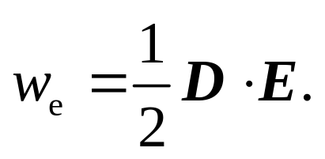
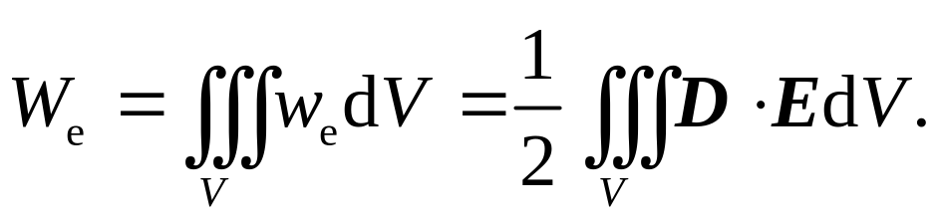
拓展到各向异性电介质，上式变成
可见，原认为局限于极板表面电荷中的静电能，实际上贮存于电场空间。逐点对应，局域量！
对一般形式的电场，总静电能为
(#)
这样定义的静电能密度和静电能计入了介质的极化能，它要求介质是线性无损耗的。

Slide 17
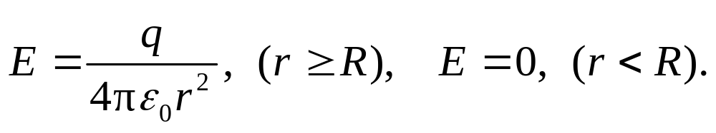
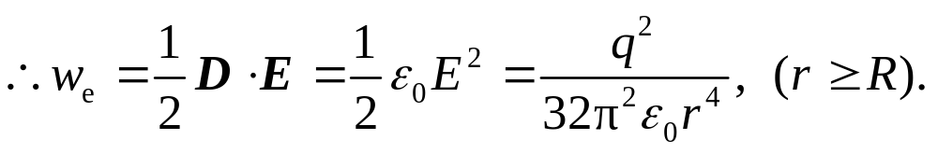
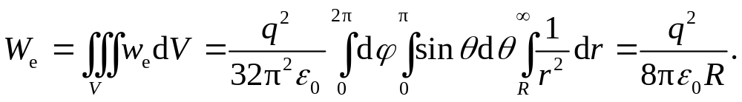
[例3.5] 从上页的电场能量公式 (#)出发，重新计算孤立带电导体球 (电量为q, 半径为R) 的静电能。
[解] 由高斯定理可求得该导体球的电场强度
与例3.2结果一致⇒
在静电场范围，电荷观点和电场观点完全等效。

Slide 18
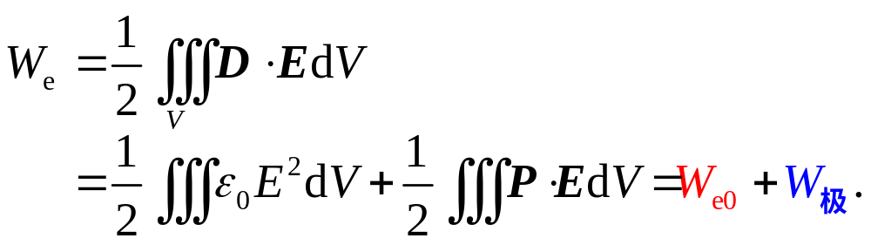
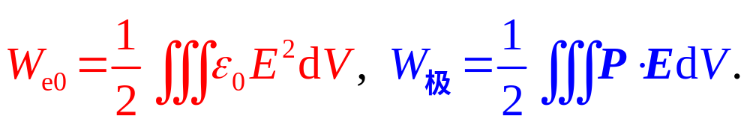
最后我们写出电场观点下，宏观静电能和介质极化能的表达式。将D=ε₀E+P代入电场能量式得
其中
可证在静电学范围，上两式分别与式 (3.2.10) 和(3.2.14) 等效，且能适用于非静电场情形。
定义ε₀E²/2为宏观静电能密度，P⋅E/2为极化能密度，二者之和等于静电能密度w_{e}=D⋅E/2。

Slide 19
*3.5 非线性介质及电滞损耗
前述静电能公式仅适用于线性无损耗介质。如何处理非线性有损耗介质？继续分析例3.3中填满均匀介质的平行板电容器，其充电过程中电源做元功
dA′=udq.
将u=El, q=σ_{e0}S=D_{n}S代入上式得
dA′=(EdD_{n})Sl=E⋅dDV.
于是对单位体积的电介质，电源所做的元功为
da′=dA′/V=E⋅dD
由D=ε₀E+P，可将上式改写为
da′=d(ε₀E²/2)+E⋅dP

Slide 20
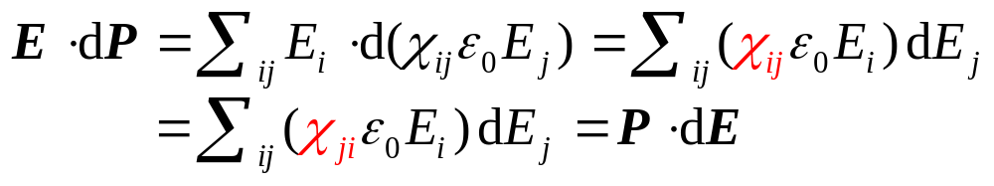
物理意义：电源所做的功一部分用来增加宏观静电能，一部分转化为对介质所做的极化功。
极化功的具体形式及后果取决于极化规律。
线性无损耗介质：P_{i} =∑_{j} χ_{ij}ε₀E_{j}, χ_{ij} = χ_{ji}.
→E⋅dP=(E⋅dP+P⋅dE)/2=d(P⋅E/2),
→极化功全部转换为介质的极化能。
∴da′=d(ε₀E²/2)+d(P⋅E/2)=d(D⋅E/2)=dw_{e},
→电源做功全部转化为电容器的静电能。

Slide 21
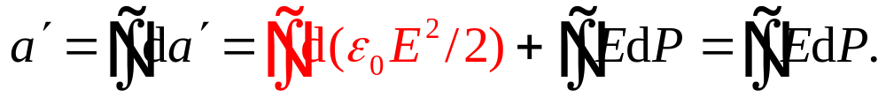
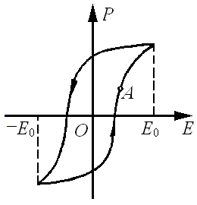
对非线性有损耗介质，只有部分极化功转化为极化能，其余变成热量而耗散。
以铁电体为例，其P和E的关系非单值，依赖于极化过程。当从点A出发沿电滞回线一周回到A点时，电源对单位体积铁电体做功
式中右边沿电滞回线的闭路积分正好等于电滞回线所围“面积”。这部分功既不改变电场，也不改变介质的极化状态，只能是转化为热量，称为电滞损耗。

Slide 22
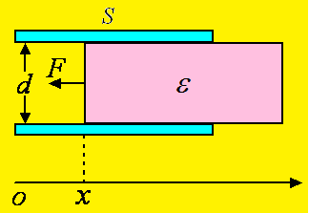
*3.6 利用静电能求静电力
第2章已经介绍如何由电荷分布直接求静电力。缺点：电荷分布经常是不知道的。如下图情形，当介质板部分处于电容器内时，受到向内的静电力，如何求出？

Slide 23
根据虚功原理，利用静电能可以求得静电力。
N个带电导体组成的带电系统，设想某导体在其他导体静电力F的作用下产生虚位移δr，则静电力所做的虚功为
δA=F∙δr=F_{x}δx +F_{y}δy+F_{z}δz,
∴ F=∇A.
只要再找到A与静电能的关系，目的就能达到。
下列两种情形，A与静电能的关系比较简单：
1) 带电体的电量不变 (不接电源)；
2) 带电体的电势不变 (接电源)。

Slide 24
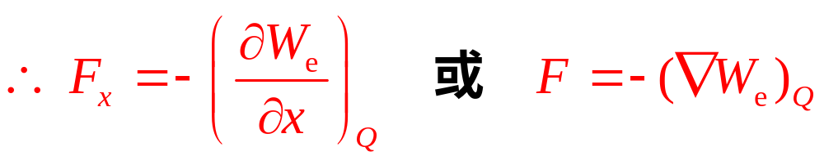
1) 孤立系统，带电体的电量不变
虚位移δr改变各导体电势，使静电能发生变化，由能量守恒，静电力做功等于系统静电能的减少。
(δW_{e})_{Q} = −δA
于是有 (δW_{e})_{Q} = −(F_{x}δx + F_{y}δy + F_{z}δz).
2) 非孤立系统，带电体的电势不变 (接电源)
此时除了静电力做功δA减少静电能外，电源通过给系统中的导体提供电荷做功δA′而增加静电能：
(δW_{e})_{U} = −δA + δA'

Slide 25
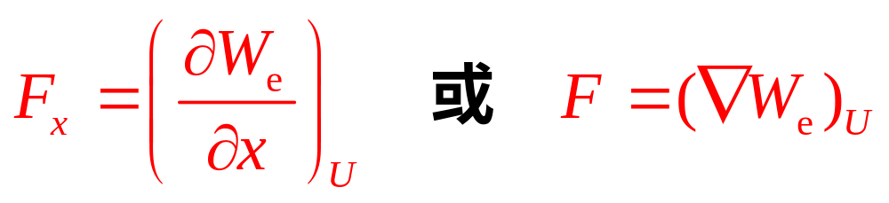
根据导体静电能公式，系统静电能变化
(δW_{e})_{U} = ½∑_{i}U_{i}δQ_{i}
而 δA' = ∑_{i}U_{i}δQ_{i} =2(δW_{e})_{U}
即电源做功是静电能变化的两倍。因而
(δW_{e})_{U} = δA
即静电力做功等于静电能变化。类似1)中的推导得
说明： 不同虚过程，由静电能求静电力的表达式可能形式不同，但都是等值的，即对同一个静电力问题必然给出同一答案。

Slide 26
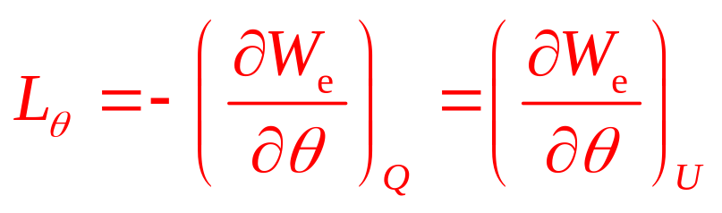
原因：带电导体所受的静电力是状态量，由当时系统的电荷分布状态通过库仑定律唯一决定的，它与系统状态变化的具体过程无关。因此，可以随意设想系统状态的变化方式 (便于计算者为佳)。
静电力矩公式
只要将静电力公式中的位移δr换成角位移δθ
δA = L_{θ} δθ
可类推两种情况下的静电力矩公式：

Slide 27
作业、预习及思考题
作业：3.4~3.10
预习：3.6 利用静电能求静电力、4.1 稳恒条件、4.2 欧姆定律与焦耳定律
下次课讨论
思考题3.1 电子的静止能量除了静电能外还有其他来源W_{x}。为解释电子的半径<<r_{e}，W_{x}是正还是负？与mc²相比大小如何？

Slide 28
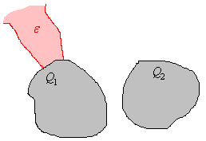
特别思考题
思考题2.11 用电像法求解导体系统时，像电荷q′是否一定等于感应电荷总量q_{感}？
思考题2.12 电场线与介质界面重合情形是否总能按照E=αE₀求解？例子：两个导体，介质填充在其中一个导体的电场线管内。

